Slide 1

第 二 章 矩阵及其运算
矩阵是线性代数的主要研究对象. 它在线性代数与数
学的许多分支中都有重要应用, 许多实际问题可以用矩
阵表达并用有关理论解决.
本章介绍矩阵的概念、 矩阵的基本运算、矩阵的
秩、 可逆矩阵以及矩阵的初等变换、 分块矩阵的概念
及其运算.
最后, 利用矩阵的有关概念与方法讨论线性
方程组的解法及有解的条件.

Slide 2

第 一 节 线性方程组和矩阵
主要内容
线性方程组
矩阵的定义
几种常用的特殊矩阵
矩阵的应用举例

Slide 3
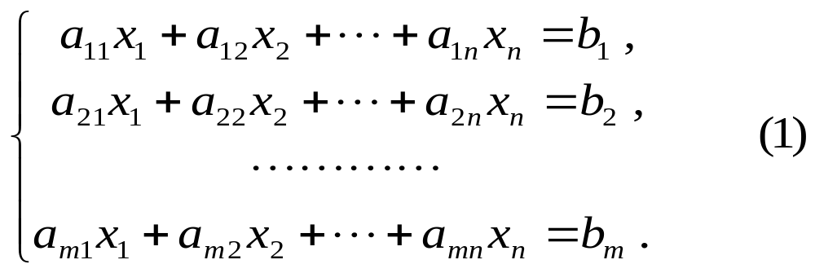
一、线性方程组
设有 n 个未知数 m 个方程的线性方程组
其中 a_{ij} 是第 i 个方程的第 j 个未知数的系数，
b_{i} 是第 i
个方程的常数项，i=1, 2, … , m; j=1, 2, … , n，
当常数
项 b₁ , b₂ , … , b_{m} 不全为零时，
线性方程组(1)叫做 n 元

Slide 4
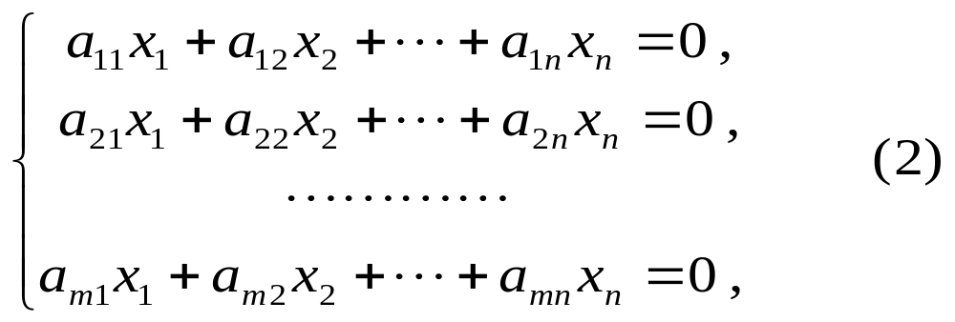
非齐次线性方程组，
当 b₁ , b₂ , … , b_{m} 全为零时，(1)
式成为
叫做 n 元齐次线性方程组．
对于 n 元齐次线性方程组(2)，x₁ = x₂ = … = x_{n} = 0
一定是它的解，
称之为齐次线性方程组(2)的零解．

Slide 5
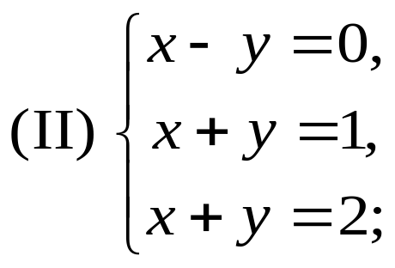
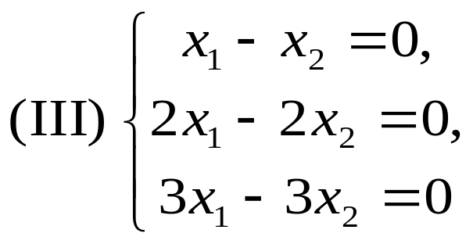
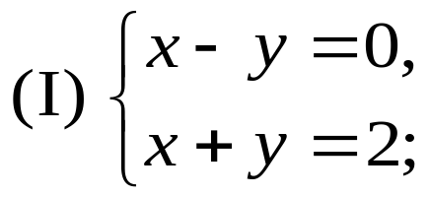
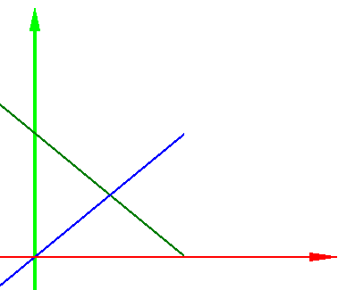
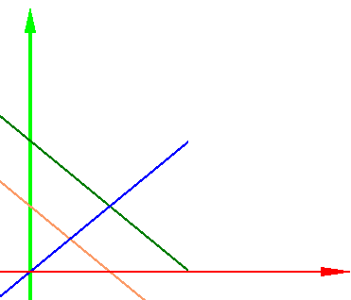
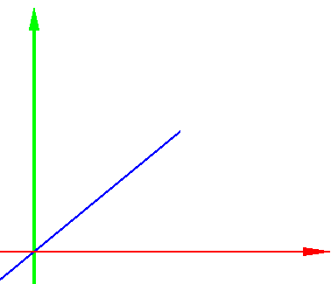
如果一组不全为零的数是(2)的解，则它叫做齐次线性方
程组(2)的非零解．
齐次线性方程组(2)一定有零，但不一
有非零解．
例如
二元，非齐次
二元，非齐次
二元，齐次
y
y
x₂
唯一解
无解
无穷多解
O
x
O
x
O
x₁

Slide 6
对于线性方程组需要讨论以下问题：
(1) 它是否有解？
(2) 在有解时它的解是否唯一？
(3) 如果有多个解，如何求出它的所有解？
对于线性方程组(1)上述诸问题的答案完全取决于它
的m × n 个系数 a_{ij} (i=1, 2, … , m; j=1, 2, … , n) 和右端的
常数项 b₁ , b₂ , … , b_{m} 所构成的 m 行 n + 1 列的矩形数
表：

Slide 7
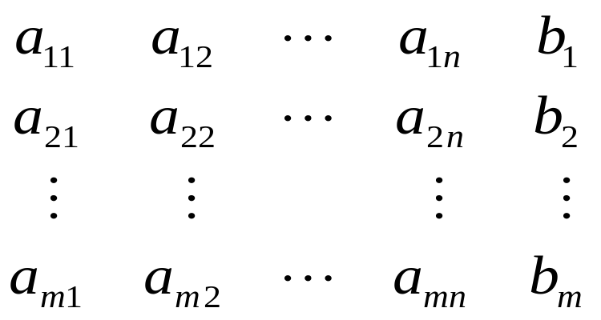
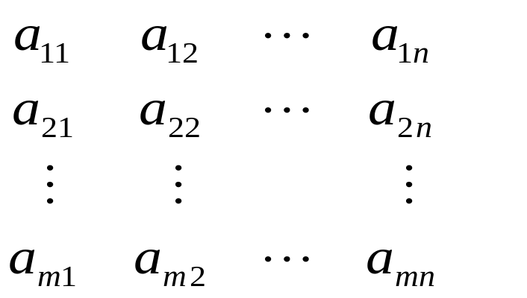
这里横排称为行，竖排称为列；
而对于齐次线性方程组
(2)的相应问题的答案也完全取决于它的 m × n 个系数 a_{ij}
(i=1, 2, … , m; j=1, 2, … , n) 所构成的 m 行 n 列的矩形
数表：

Slide 8
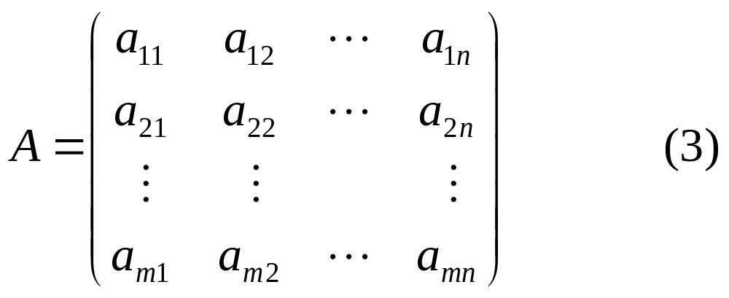
二、矩阵的定义
定义 1 由 m × n 个数 a_{ij} (i = 1, 2, ··· , m; j = 1, 2, ··· ,
n) 排成的 m 行 n 列的数表
叫做一个 m × n 矩阵, 这 m × n 个数叫做矩阵的元素,
a_{ij} 叫做矩阵 A 的第 i 行第 j 列元素.

Slide 9
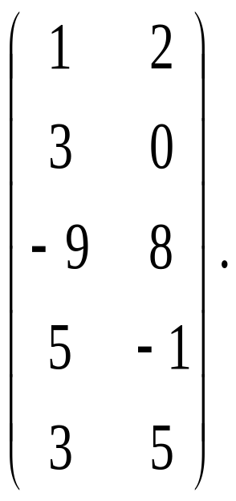
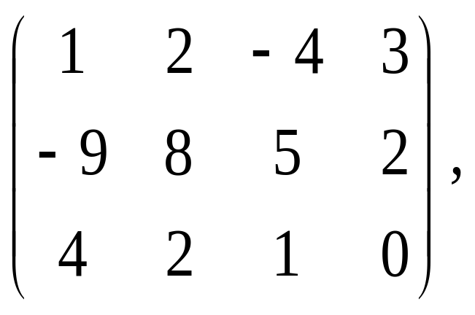
元素是实数的矩阵称为实矩阵，元素是复数的矩阵
称为复矩阵．
（3）式也可简记为
A ＝ ( a_{ij} )_{m×n} 或 A = ( a_{ij} ) .
5×2
矩阵
例 如
３×４矩阵

Slide 10
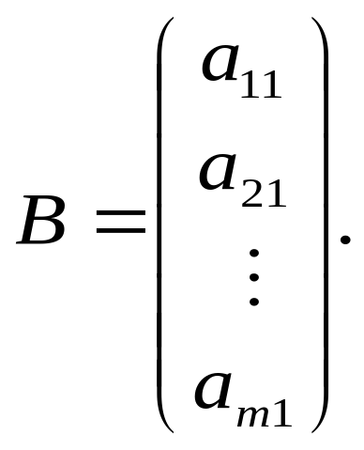
三、几种常用的特殊矩阵
(1) 行矩阵和列矩阵
只有一行的矩阵称为行矩阵 (也称为行向量). 如
A = ( a₁₁ ，a₁₂ ，···，a_{1n} ).
只有一列的矩阵称为列矩阵 (也称为列向量). 如

Slide 11
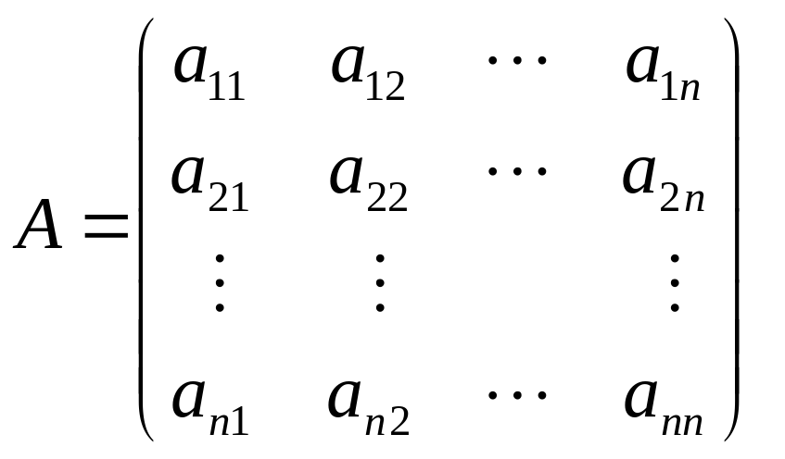
(2) 零矩阵
若一个矩阵的所有元素都为零，则称这个矩阵为零
矩阵， m × n 零矩阵记为 Ｏ_{m × n} ，在不会引起混淆的情
况下，也可记为 Ｏ．
(3) 方阵
行数和列数相同的矩阵称为方阵．
例如

Slide 12
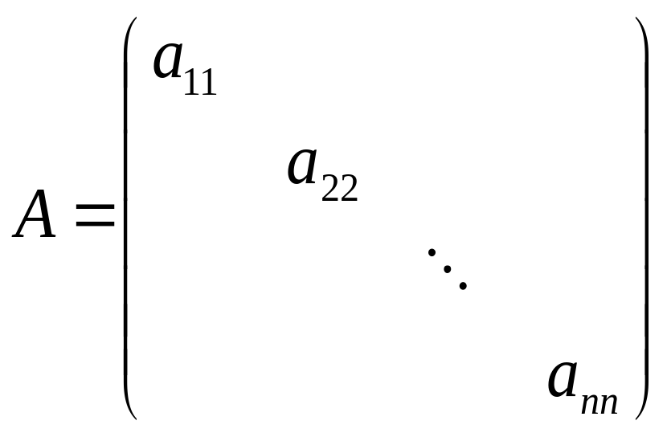
称为 n × n 方阵，常称为 n 阶方阵或 n 阶矩阵，简记为
A= ( a_{ij} )_{n} .
(4) 对角矩阵
主对角线上的元素不全为零，其余的元素全都为零
的方阵称为对角矩阵，如
主对角线

Slide 13
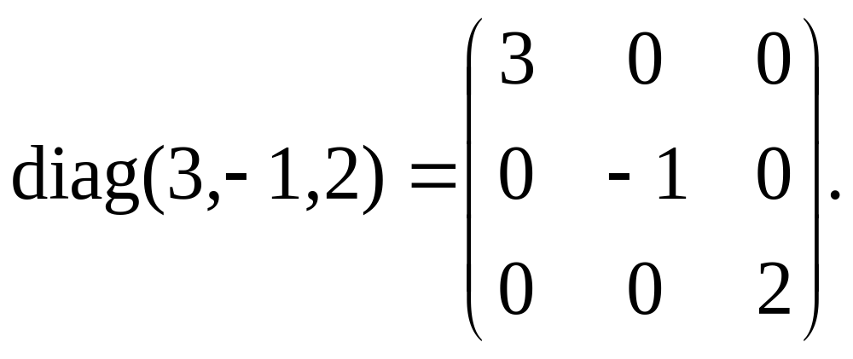
为 n 阶对角矩阵, 其中未标记出的元素全为零, 即
a_{ij} = 0 , i ≠ j , i, j = 1, 2, ··· , n ,
对角矩阵常记为 A = diag( a₁₁ , a₂₂ , ··· , a_{nn} ).
例如
对角矩阵

Slide 14
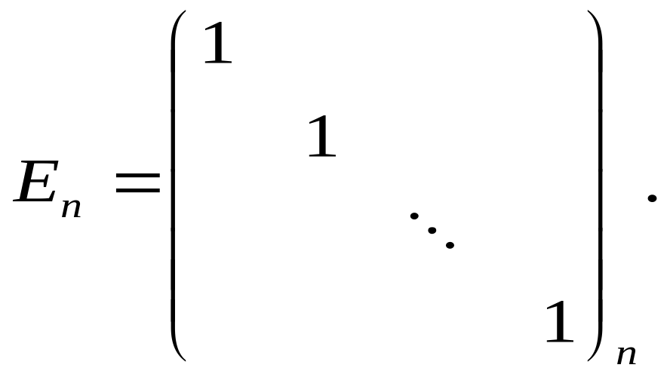
(5) 单位矩阵
主对角线上的元素全为 1 的对角矩阵称为单位矩阵,
简记为 E 或 I .
如
n 阶单位矩阵 E 在矩阵代数中占有很重要的地位, 它的作用与 “1” 在初等代数中的作用相似.如 EA = AE = A .

Slide 15
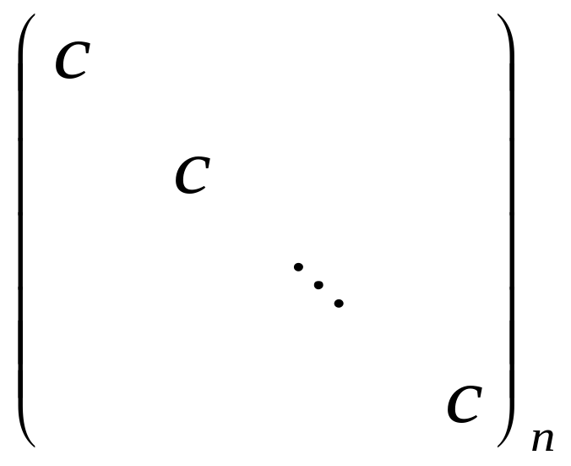
(6) 数量矩阵
主对角线上的元素全相等的对角矩阵称为数量矩阵.
例如
n 阶数量矩阵
（c 为常数）.

Slide 16
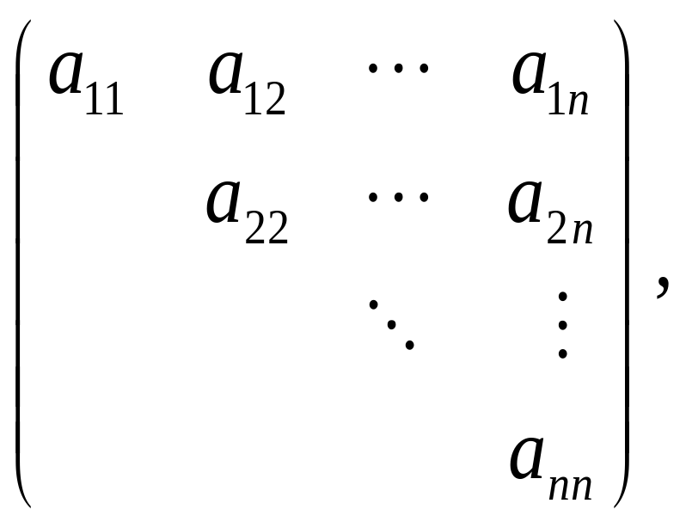
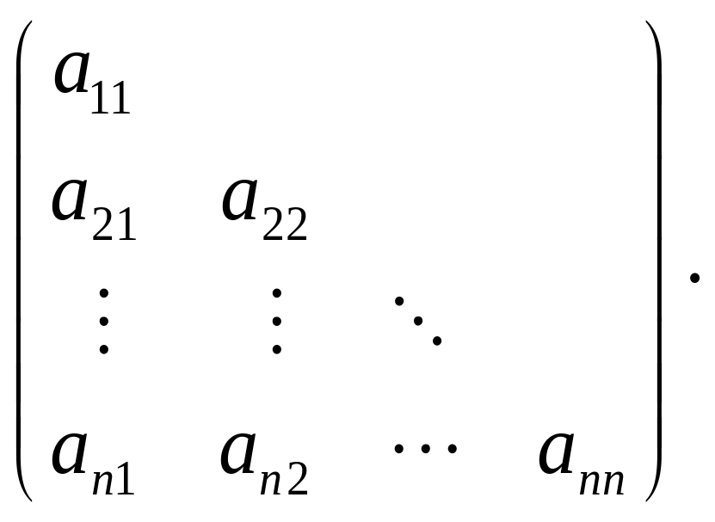
(7) 三角形矩阵
主对角线下 (上) 方的元素全为零的方阵称为上 (下)
例如
三角形矩阵.
上三角形矩阵
下三角形矩阵

Slide 17
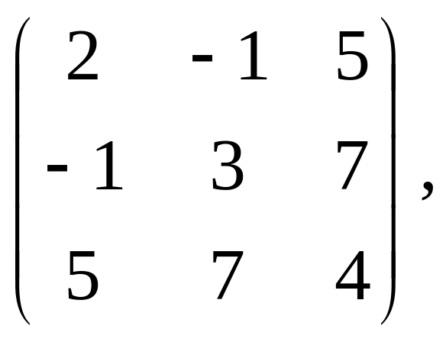
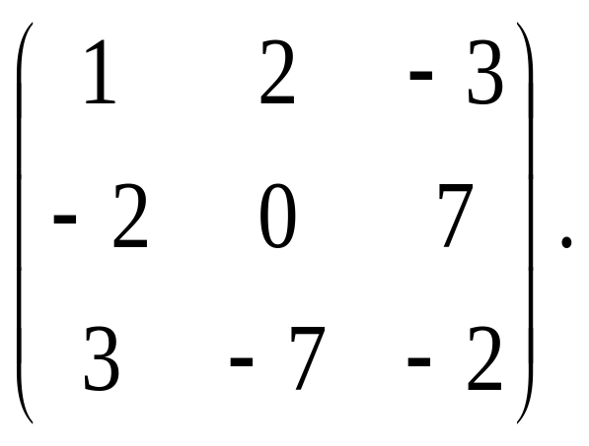
(8) 对称矩阵与反称矩阵
在方阵 A = ( a_{ij} )_{n} 中, 如果 a_{ij} = a_{ji} (i, j = 1, 2, ···, n) ,则
称 A 为对称矩阵.
如果 A 还是实矩阵, 则称 A 为实对称
矩阵.
如果 a_{ij} = -a_{ji} (i, j = 1, 2, ··· , n) , 则称 A 为反称矩阵.
例如
反
称
矩
阵
实对称矩阵

Slide 18
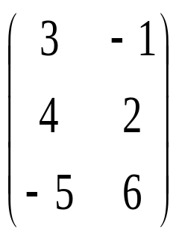
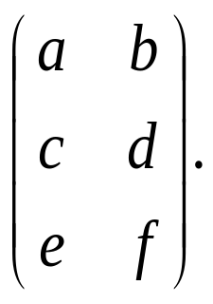
矩阵 A = ( a_{ij} )_{m×n} 与 B = ( b_{ij} )_{p×q} 如果满足 m = p 且
n = q , 则称这两个矩阵为同型矩阵.
定义 两个同型矩阵 A = ( a_{ij} )_{m×n} 与 B = ( b_{ij} )_{m×n} ,
如果对应元素相等, 即
a_{ij} = b_{ij} , i = 1,2, ··· , m , j = 1, 2, ··· , n ,
则称矩阵 A 和矩阵 B 相等, 记为 A = B .
例如
当 a=3, b=-1, c=4, d=2,
e=-5, f=6 时, 它们相等.
与

Slide 19

四、矩阵的应用举例

